Slide 1

Eyegle
Scanner 3D sur Drone.
Projet de Terminale S SI
2013-2014
ARAUJO Carine
GUILLAMOT Vincent
PHELIPOT Pascal
ROIG Joan
Notes:
Carine

Slide 2

Sommaire.
Présentation
Documents techniques.
Notre projet.
Contraintes et Solutions
Mécaniques.
Electroniques.
Informatiques.
Législation.
Notes:
Vincent

Slide 3
Présentation et problématique
Comment réaliser une cartographie de notre monde de manière automatique ?
Notes:
Carine

Slide 4
Présentation
Notre projet:
Un dispositif de triangulation via un laser et une caméra embarqué sur un drone.
Une représentation 3D de l’environnement du drone.
Objectifs :
Eviter les risques inutiles aux hommes.
Explorer des environnements instables et humainement dangereux.
Exemple:
Investigation d’un bâtiment hostile aux hommes (fumée, produits toxiques, risque électrique) dans le but de préparer une opération nécessitant des ressources humaines.
Notes:
Carine

Slide 5
Les détails de notre projet.
Le programme de cartographie 3D:
Assurer la communication entre le drone et l’ordinateur.
Gérer les calculs et la récupération des coordonnées des points
Mettre en place un système de rendu en 3D des points.
Le module de scanner :
Capturer des données par le biais d’un système caméra/laser.
Renvoyer les données à un ordinateur.
Contrôler le laser avec une précision angulaire.
Le drone :
Adapter le drone pour le système embarqué.
Créer plusieurs modules pour accorder le drone à son environnement.
Notes:
Carine

Slide 6
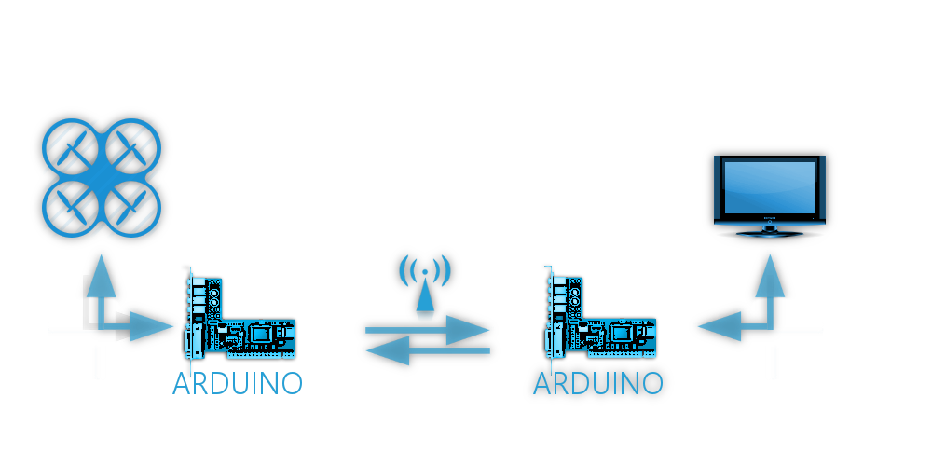
Fonctionnement du système

Slide 7

Module Drone

Slide 8
Compositions :
Servomoteur
74HC595
nRF24L01+ (Transceiver)
Fonctions :
Rotation du servomoteur
Commande des LEDs et du laser par le 74HC595
Communication
Notes:
Registre à décalage

Slide 9
Le programme du module Drone
Initialisation de diverses variables devant être réinitialisé à chaque boucle.
Initialisation de variable lié au fonctionnement du servomoteur, du 74HC595 et du transceiver nRF24L01+
Programme principal
Fonction send_data()
Fonction change_led()

Slide 10
Les librairies incluse
Librairie | Utilité
SPI.h | Communication Sans-fil
Mirf.h | Communication Sans-fil
nRF24L01.h | Communication Sans-fil
MirfHardwareSpiDriver.h | Communication Sans-fil
Servo.h | Commande du servomoteur

Slide 11
Servo monServo; int pos=0; const int locker = 12; const int clock = 10; const int data = 11; int binled = 0b00000000; int comget = 0; // stock la commande reçu
void setup() { monServo.attach(2, 1000, 2000); // moteur pinMode(locker, OUTPUT); // pin configuré en sortie pour le 74HC595 pinMode(clock, OUTPUT); pinMode(data, OUTPUT); Serial.begin(9600); /*** nRF24L01+ ***/ Mirf.cePin = 8; // CE sur D8 Mirf.csnPin = 7; // CSN sur D7 Mirf.spi = &MirfHardwareSpi; // on utilise la surcouche de SPI Mirf.init(); Mirf.channel = 42; // canal 42 car c'est le bien (aucune raison) ... Mirf.payload = 2; // taille du message à transmettre (2 octects) Mirf.config(); Mirf.setTADDR((byte *)"drone"); // Le 1er module va envoyer ses info au 2eme module Mirf.setRADDR((byte *)"pcard"); // On définit ici l'adresse du 1er module }

Slide 12
Le programme principal | Algorithme
Allume les LEDs de fonctionnement
Si l'angle est de 0° on tourne jusqu'à 90°
On change l'angle
On envoie l'angle
On lit ce que le Module P nous envoie.
On allume la LEDs de réception
On l'éteint
On éteint la LEDs allumé lors de l’envoie de l’angle
Si l'angle est de 90° on tourne jusqu'à 0°
On change l'angle
On envoie l'angle
On lit ce que le Module P nous envoie.
On allume la LED de réception
On l'éteint
On remet la valeur exacte de 0 à la variable de position

Slide 13
Fonction send_data()
void send_data(int pos)
{
Mirf.send((byte *)&pos); // On envoi la valeur de la position
while(Mirf.isSending()); // On boucle (attend) tant que le message n'as pas était envoyé
digitalWrite(locker, LOW); // on met le cadenas de la 74GC595 sur 0 pour modifier les LEDs allumé
binled = change_led(data, clock, true, 2, binled); // on envoie la nouvelle commande
digitalWrite(locker, HIGH); // on rebloque
}
Notes:
On éteint la led plus tard

Slide 14
Fonction change_led() Fonctionnement du 74HC595
74HC595
0010 1100
0 0 1 1 0 1 0 0

Slide 15
Fonction change_led()
Addition
Soustraction
0000 1001
0000 1011
OR
NAND
0000 0010
0000 0010
0000 1011
0000 1001

Slide 16
Fonction change_led()
int change_led(int dataPin, int clockPin, boolean ope, char data, int data_comp)
Int dataPin | Broche « data » de la puce 74HC595
Int clockPin | Broche « clock » de la puce 74HC595
Boolean ope | Sélection de l’opération à effectuer
char data | Sélection de la LED à allumer
Int data_comp | Code binaire

Slide 17
Module Ordinateur

Slide 18
Le programme du module Ordinateur
Boucle tant qu’on a pas 8 bit d’un message provenant d’un message de l’ordinateur
on vérifie la présence d’un message de l’ordinateur
on récupère le message du module Drone
Si on a un message de l’ordinateur on enregistre chaque bit dans un tableau
On recompose grâce à des puissance de 10 la commande
On transmet le message au module Drone

Slide 19
L’interface

Slide 20
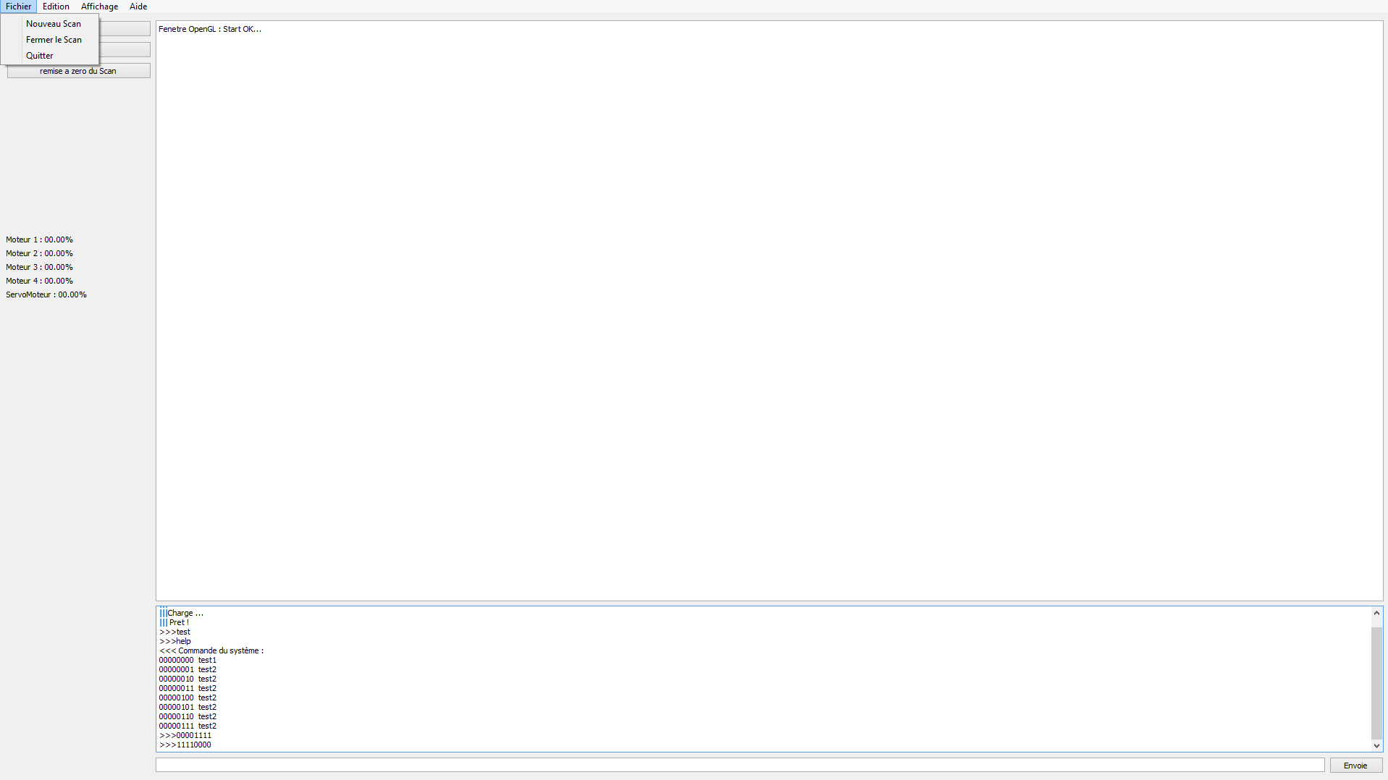
Notes:
Créer avec Qt

Slide 21
Détails techniques
Programmation orienté objet
Créer à l’aide de la bibliothèque logicielle multiplateforme Qt
Communication série par le biais de QExtSerialPort
Notes:
bibliothèque logicielle multiplate-forme

Slide 22
Fichier | Fonction
main.cpp | Code principale
mywindow.h | Définition de la classe mywindow
mywindow.cpp | Classe mywindow gérant l’interface
serialarduino.h | Définition de la classe serialarduino
serialarduino.cpp | Classe mywindow gérant la communication série

Slide 23
FIN

